Slide 1
知道对方
Dr Rick Griffith
新加坡神学院
Biblestudydownloads.com

Slide 2
请与你的组员分享:
名字
国家
课系
家庭
教会
事功异象

Slide 3
新神 课程 网上教学
(英文 • 印尼文 • 中文)
基础 旧约 新约
背景 旧约的世界 新约的世界
神学 教会 灵命 未来
讲道 讲道研习（上） 讲道研习（下）
Notes:
I get to teach these leaders every book of the Bible in survey courses, plus backgrounds to both the OT and NT, three areas of theology, and how to preach.

Slide 4
biblestudydownloads.com

Slide 5
biblestudydownloads.com
7

Slide 6
Class Notes Link
biblestudydownloads.com

Slide 7
TBB NTS Link
biblestudydownloads.com

Slide 8
NTS Chinese Link
biblestudydownloads.com

Slide 9
TBB Chinese Link
biblestudydownloads.com

Slide 10
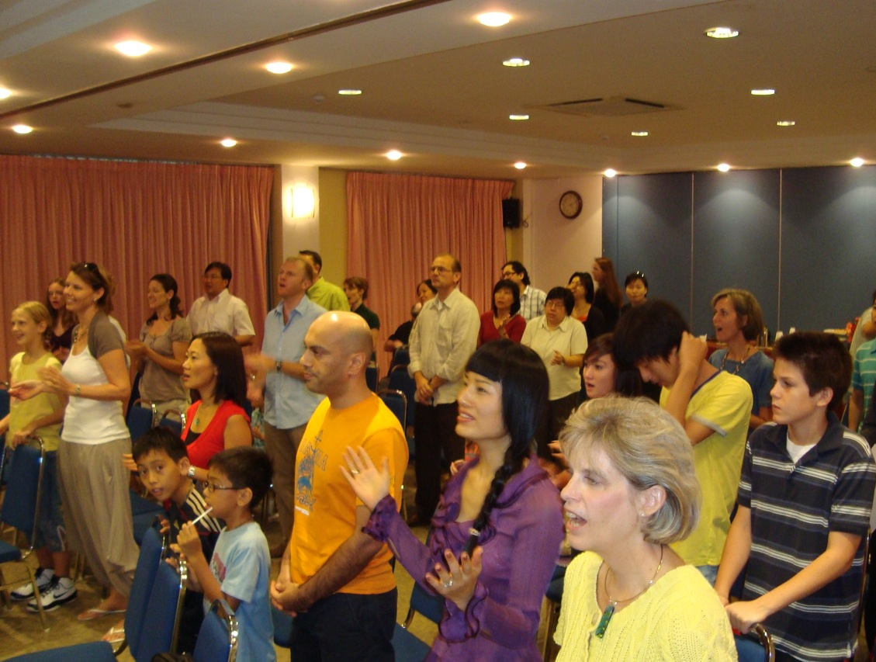
Our People
来自10个国家的40个人

Slide 11
www.cicfamily.com

Slide 12
OT Sermons PPT
biblestudydownloads.com

Slide 13
神给我们的事功
WorldVenture 新加坡实地领袖
Singapore Bible College 神学院教授
Biblical Education by Extension 行走老师
The Bible…Basically 翻译总监
International Community School 董事会员
Crossroads International Church 牧师－老师
Internet Biblical Seminary 编写课程

Slide 14
圣经学习链接地址 biblestudydownloads.com
免费获得该讲解!
圣经学习 下载
圣经研读材料链接地址 biblestudydownloads.com
Notes:
The explanation for free!
Bible Study materials link address (top) translated by Michele Ang 15 Jan 2015
Bible study (bottom)

